Slide 1
Vymezení pojmů, představení studia a bezpečnostní problematiky
Mgr. Adam Potočňák
adam.potocnak@mail.muni.cz
BSS 157 Vojenská politika
26. 9. 2018

Slide 2
Obsah přednášky
Analýza politiky
Bezpečnostní a obranná/vojenská politika
Stát, ozbrojené síly, zájmy státu a jejich obrana
Bezpečnostní rada státu a Ústřední krizový štáb

Slide 3
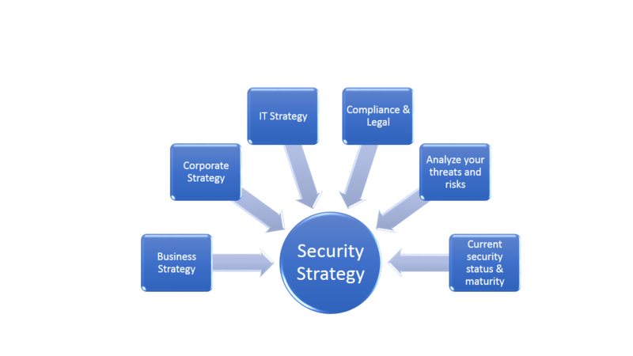
Studium strategie a vojenské politiky
1948, Henry Morgenthau – Politics among Nations
1949, Bernard Brodie – Strategy as a Science
50. a 60. léta – zlatý věk strategických studií - mezioborový přistup – politologie, historie, právo, ekonomie… vliv na vojenskou a obrannou politiku získávají civilní experti
70. léta – regionální konflikty, politika détenté, mírová studia - ústup strategických studií
Po roce 1989 rozšiřování mimo oblast hard security

Slide 4
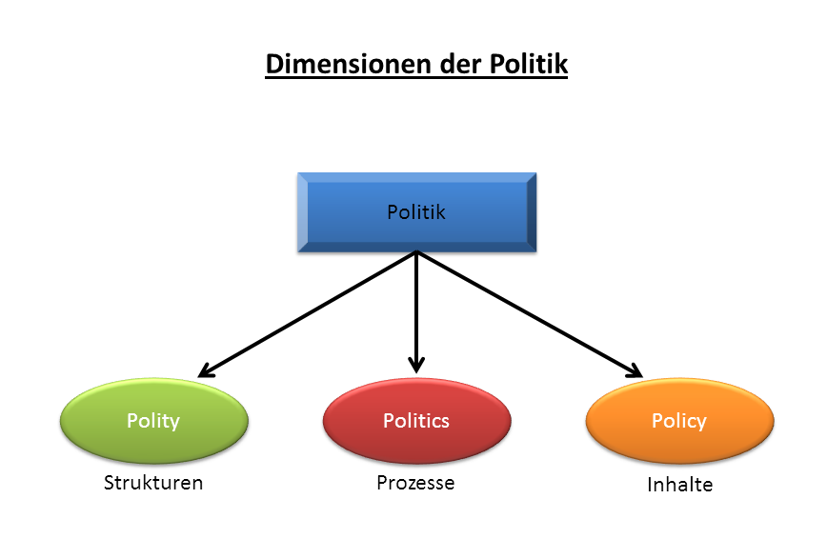
Policy Analysis
Smyslem analýzy politiky je zjisti/najít/objevit, co političtí aktéři dělají, proč to dělají a jaké to má účinky.
Trojdimenzionální pojetí politiky: POLITY - označuje normativní, institucionální (formální) složku politiky POLITICS - vyjadřuje procesuální aspekt politiky POLICY - obsahová a materiální stránka politiky
Podrobně: Fiala, P., Schubert, K. 2000. Moderní analýza politiky: Uvedení do teorií a metod policy analysis, Brno: Barrister & Principal, 5 – 23.

Slide 5
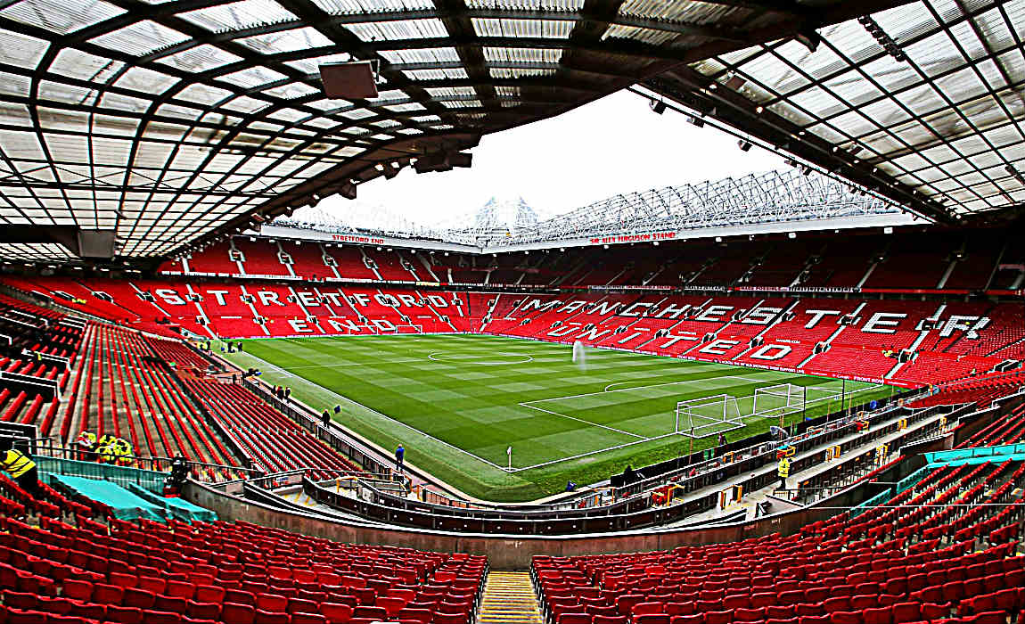

Slide 6
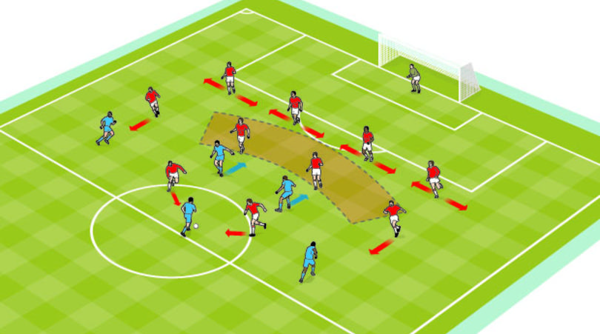

Slide 8
Policy Analysis
Politický řád tvoří rámec (POLITY), v němž na základě strategie politického konfliktu a konsenzu (POLITICS) vzniká materiální politika (POLICY)……..
…….a tedy cílem POLICY ANALYSIS je odpověď na otázku, jaký výsledek (POLICY) se dostaví, jestliže určitá strategie řešení problému (POLITICS) bude použita v určitém politickém systému (POLITY).

Slide 9
Klasifikace POLICIES:
podle nominálních kategorií
podle účinků
podle principu řízení
podle povahy programu
Podrobně: Fiala, P., Schubert, K. 2000. Moderní analýza politiky: Uvedení do teorií a metod policy analysis, Brno: Barrister & Principal, 5 – 23.

Slide 10
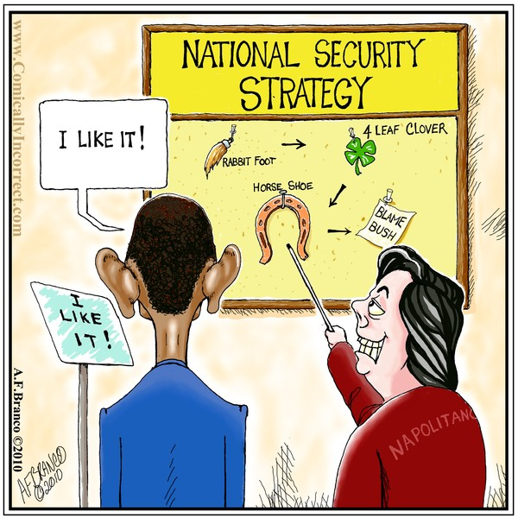
Bezpečnost a bezpečnostní politika
Bezpečnost = absence nebezpečí
Subjektivní stav, ve kterém se referenční objekt necítí ohrožený vážnými hrozbami, popř. se cítí být proti nim dostatečně chráněný.
Subjektivita pocitu vychází z historických zkušeností, z geografie, vlastního vnímání sebe a okolí, ale také z policy analysis.
Bezpečnostní politika: Snaha maximálně eliminovat bezpečnostní rizika
pro referenční objekt (zpravidla stát).

Slide 11
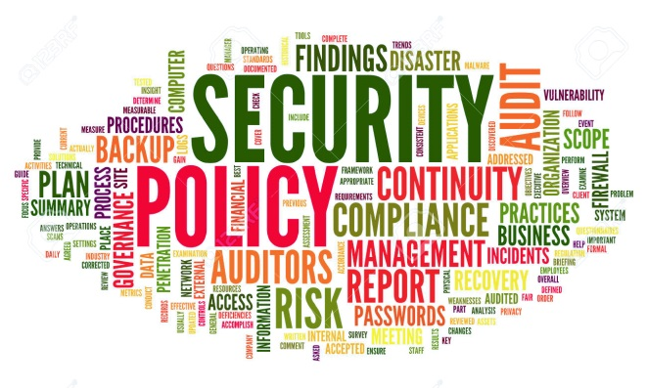
Bezpečnostní politika
Vrcholný program (zpravidla státu) v oblasti obrany národních zájmů stanoven na základě jejich definice. Reflektuje tak vnitřní jako i vnější bezpečnost a deklaruje ochotu a připravenost použití vybraných prostředků.
Definice národních zájmů: analýzy bezpečnostního prostředí, klasifikace hrozeb a rizik, mezinárodní závazky…
Obecná východiska bezpečnostní politiky
Co je objektem bezpečnostní politiky – referenční objekt - definice a obrana národních zájmů
Co národní zájmy ohrožuje – analýza a predikce bezpečnostních hrozeb a rizik
Jaké zdroje jsou k dispozici pro obranu – co je referenční objekt schopen/ochoten/připraven použít
Jaké jsou limity – morální zásady, mezinárodně-právní dohody/smlouvy/zvyklosti, finanční limity…
Jaké metody použít na ochranu národních zájmů – konkrétní nástroje ochrany národních zájmů

Slide 12
Obranná a Vojenská politika
Obranná politika vytváří předpoklady a stanovuje cíle a priority v oblasti obrany státu před vnějším napadením. Je podřazenou a specifickou částí bezpečnostní politiky.
nadresortní povaha (absorbuje MO, MZV, částečně MV…)
dlouhodobá/trvalá platnost
závislost na identifikaci národních zájmů – chráněných hodnot
Vojenská politika odkazuje na úzkou a dnes již zastaralou (překonanou) představu čistě vojenské obrany států před vnějším napadením. Je podřazenou a specifickou částí obranné politiky.
akcentace pouze hard security
jediné možné hrozby jsou hrozby vojenského charakteru
týká se výhradně rezortu MO

Slide 13
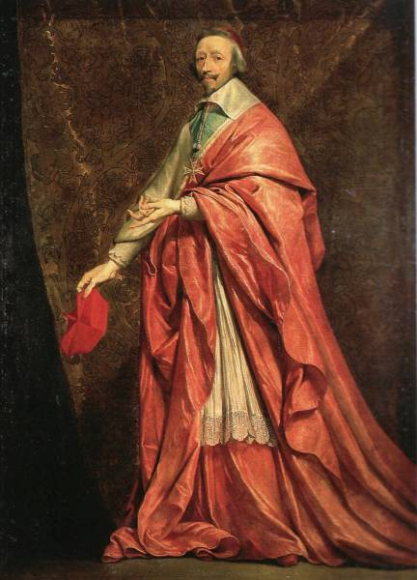
Stát a jeho zájmy
Etapy vývoje státních zájmů
Dynastický: zájem panovníka = zájem státu
Raison d´état: stát přesahuje panovnické dynastie i prostý lid, proto jsou zájmy státu nadřazené zájmům koruny či lidu
Národní zájem: stát přebírá odpovědnost za obyvatele na svém území a zodpovídá se jim
Národní zájem = státní zájem
anglosaské (konstruktivistické) pojetí národa, nikoliv národní v etnickém smyslu

Slide 14
Národní zájem
Národní zájem je v určitém časovém intervalu stále zaměření státu vzniklé na pozadí jeho vnitropolitické a zahraničněpolitické situace, která podněcuje jeho politické elity, aby na základě charakteru režimu, potřeb a hodnotové orientace obyvatelstva, historických zkušeností a bezpečnostní analýzy stanovovaly po stát důležité cíle a usilovaly o jejich dosažení.
Obhajoba národních zájmů je primárním důvodem a zároveň prostředkem existence a fungování státu.
Klíčový (životní) národní zájem každého státu = politické i fyzické přežití (zachování teritoria, fungujících institucí…) + v současnosti zabezpečení sociálních standardů, udržení členstva v mezinárodní organizaci…
Zajištění nejen vojenské, ale také politické, ekonomické, ekologické a společenské bezpečnosti

Slide 15
Národní zájmy - členění
dle Bezpečnostní strategie ČR z roku 2015:
Životní zájmy
relativně stálé, obecné a neměnné, na jejich obranu je stát ochoten a připraven vynaložit veškeré dostupné prostředky a zdroje
jejich zajištění je nevyhnutným předpokladem pro zajišťování dalších zájmů
zachování suverenity, územní integrity, politického systému, ochrana obyvatelstva
Strategické a další významné zájmy
časové a sektorové omezená podpora pro naplňování životních zájmů
nestojí však na nich existence státu
procházejí neustálou modifikací, reagují na měnící se bezpečnostní prostředí a potřeby zajištění bezpečnosti státu
proměnlivé, krátkodobé, specifické

Slide 16
Životní zájmy ČR dle Bezpečnostní strategie ČR
Životním zájmem je zajištění suverenity, územní celistvosti a politické nezávislosti ČR, zachování všech náležitostí demokratického právního státu včetně záruky a ochrany základních lidských práv a svobod obyvatel. Ochrana životních zájmů státu a jeho občanů je základní povinností vlády i všech orgánů veřejné správy. Pro jejich zajištění a obranu je ČR připravena využít všech legitimních přístupů a použít všechny dostupné prostředky.

Slide 17
Strategické zájmy ČR dle Bezpečnostní strategie ČR
bezpečnost a stabilita, především v euroatlantickém prostoru
prevence a zvládání místních a regionálních konfliktů a zmírňování jejich následků
zachování globální stabilizační role a zvýšení efektivnosti OSN
posilování soudržnosti a efektivnosti NATO a EU a zachování funkční a věrohodné transatlantické vazby
naplňování strategického partnerství mezi NATO a EU, včetně posilování jejich spolupráce při komplementárním rozvíjení obranných a bezpečnostních schopností
rozvíjení role OBSE v oblasti prevence ozbrojených konfliktů, demokratizace a posilování vzájemné důvěry a bezpečnosti
udržení funkčního a transparentního režimu kontroly konvenčního zbrojení v Evropě

Slide 18
Další významné zájmy ČR dle Bezpečnostní strategie ČR
snižování kriminality s důrazem na hospodářskou kriminalitu
posilování zpravodajské ochrany a obrany ČR
vytváření podmínek pro tolerantní občanskou společnost, potlačování extremismu a jeho příčin
zvyšování efektivity a profesionality státních institucí a soudnictví, a v této souvislosti posilování spolupráce veřejné správy s občany a podnikajícími fyzickými a právnickými osobami
rozvoj občanských sdružení a nevládních organizací působících v oblasti bezpečnosti
posilování veřejné informovanosti a aktivního podílu občanů na zajištění bezpečnosti

Slide 19
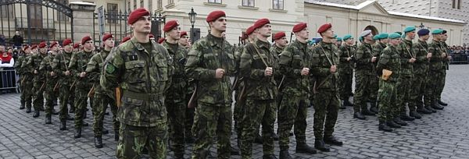
Ozbrojené síly – nástroj zajištění národních zájmů
Ozbrojené síly umožňují použití síly na obranu národních zájmů – nefungují samoúčelně, ale jako konkrétní nástroj státní moci
Za účelem zajištění vnitřního řádu je část OS (policie) využívána také (především) uvnitř státu
Struktura ozbrojených sil se v každém státě liší v závislosti na národních zájmech a také na vnitřních a vnějších bezpečnostních hrozbách (preference policie, armády, zpravodajských služeb…)
Cílem státu je vybudovat ozbrojené síly dostačující ke schopnosti hájit národní zájmy, ne však na úkor jiných sfér života (SSSR, KLDR)

Slide 20
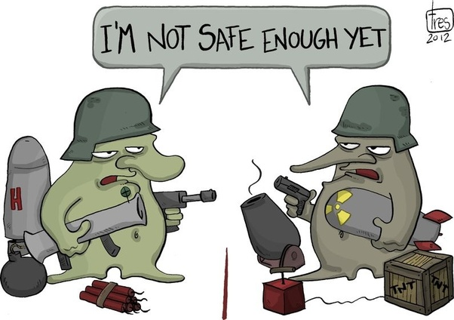
Strategie posilování pozice státu
Stát usiluje o maximální ochranu svých životních zájmů a posílení své pozice v systému mezinárodních vztahů. Využívá k tomu:
Alianční chování – volí ti aktéři, kteří nemají šanci samostatně se prosadit proti mocnějším konkurentům
Posilování mocenského potenciálu – paradoxně může vést ke vzniku tzv. bezpečnostního dilematu

Slide 21
Bezpečnostní systém ČR
Systém státních orgánů, orgánů územních samosprávných celků, ozbrojených sil, ozbrojených bezpečnostních sborů, záchranných sborů, havarijních služeb a dalších právnických a fyzických osob, jejich vazeb a činností zabezpečujících koordinovaný postup při zajišťování bezpečnosti státu a jeho obyvatel.
Je vytvářen v souladu s ústavním pořádkem. Jeho základními prvky jsou instituce a činitelé:
Prezident republiky
Parlament
Vláda
Bezpečnostní rada státu

Slide 22
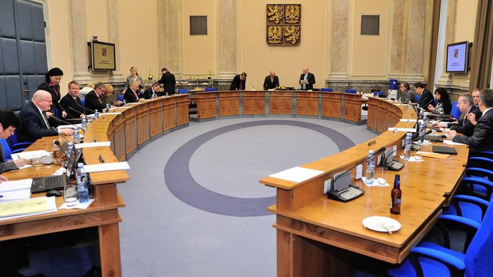
Bezpečnostní rada státu
Poradní orgán vlády, schází se 10 – 11x ročně
Historicky různé názvy (1933 – Nejvyšší rada obrany státu, 1945 – Vojenská rada, 1969 – Rada obrany státu, 1998 – Bezpečnostní rada státu)
Ústavní zákon č. 110/1998 o bezpečnosti ČR
Bezpečnostní rady krajů
Předseda: premiér ČR
Členové: ministři (obrany, vnitra, dopravy, financií, zemědělství, zdravotnictví, průmyslu a obchodu)
Členství na základě rozhodnutí vlády, právo účastnit se zasedání má i prezident ČR, policejní prezident, náčelník GŠ AČR, vedoucí úřadu vlády ČR, guvernér Národní banky ČR...

Slide 23
Stálé výbory Bezpečnostní rady státu
Výbor pro koordinaci zahraniční bezpečnostní politiky (MZV)
Výbor pro obranné plánování (MO)
Výbor pro vnitřní bezpečnost (MV)
Výbor pro civiní nouzové plánování (MV)
Výbor pro zpravodajskou činnost (v gesci premiéra)
Výbor pro kybernetickou bezpečnost (v gesci premiéra)

Slide 24
Ústřední krizový štáb
Zabezpečuje operativní koordinaci, sledování a vyhodnocování stavu realizace opatření přijímaných vládou, ministerstvy (…) k řešení vzniklé krizové situace, nebo jiné závažné situace. Poskytuje podporu činnosti orgánům krizového řízení územních správních úřadů a orgánům územních samosprávných celků.
Pracovní orgán Bezpečnostní rady státu pro krizové situace
O aktivaci štábu rozhoduje vláda (září 2001, 2002 – povodně, summit NATO v Praze…)
V gesci ministra vnitra nebo ministra obrany
Členové
Náměstci ministrů
Předseda Správy státních hmotných rezerv, předseda Státního úřadu pro jadernou bezpečnost, ředitel sekretariátu Bezpečnostní rady státu
Policejní prezident ČR, generální ředitel HAZS ČR, náčelník GŠ AČR, vedoucí Kanceláře prezidenta republiky

Slide 25
Děkuji Vám za pozornost.
Otázky?

